Slide 1
Les measures et les colonnes calculées
Les measures et les colonnes calculées

Slide 2
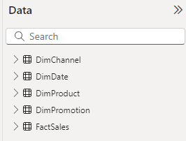
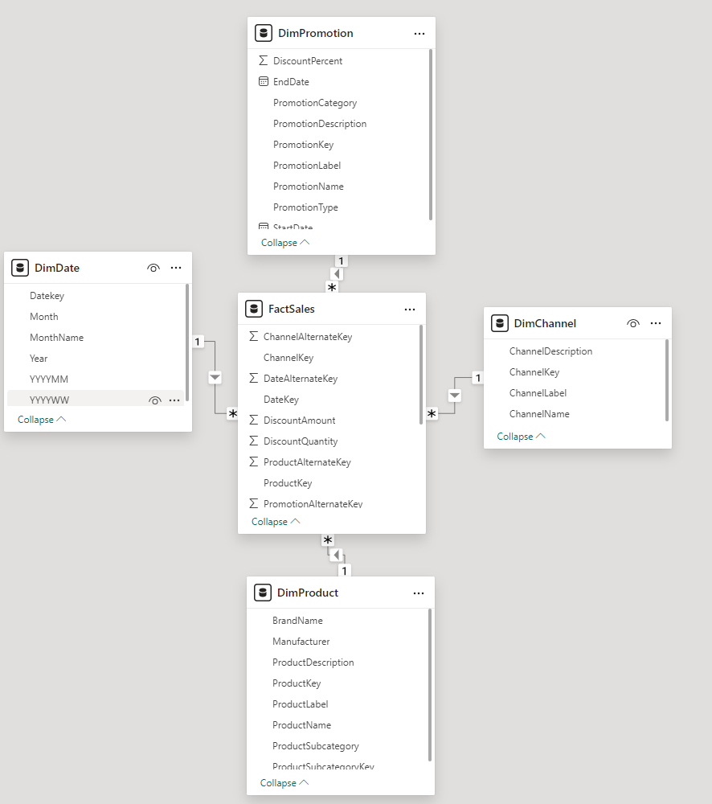
Mesures et colonnes calculées
Note : Cette démo utilise la table FactSales de la base de données Sales pour démontrer la différence entre la création d'une colonne calculée et une mesure.

Slide 3


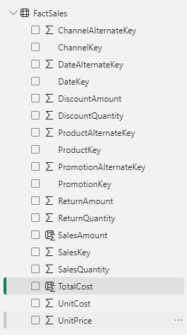
Mesures et colonnes calculées
Créez une colonne appelée SalesAmount = FactSales[SalesQuantity] * FactSales[UnitPrice]
Créez une colonne appelée TotalCost = FactSales[SalesQuantity] - FactSales[UnitCost]

Slide 4

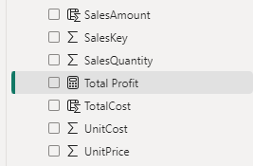
Mesures et colonnes calculées
Créez la mesure TotalProfit au niveau de la table FactSales qui calcule le profit total :
Total Profit = SUM(FactSales[SalesAmount]) -SUM(FactSales[TotalCost])
Notez l'utilisation de la fonction SUM pour agréger les données.

Slide 5
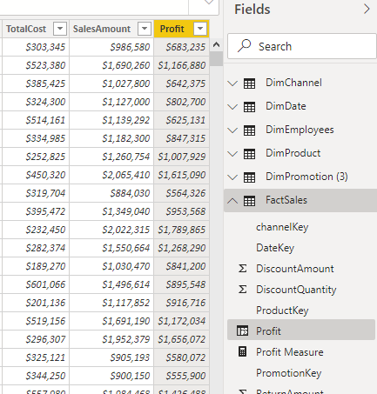
Mesures et colonnes calculées
Notez que la mesure prend uniquement en compte les agrégations. Par exemple
Profit Measure = SUM( FactSales [ SalesAmount ] ) - SUM( FactSales [ TotalCost ] )

Slide 6
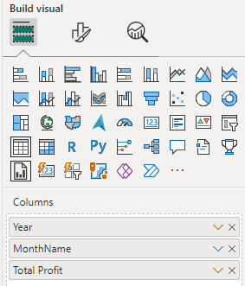
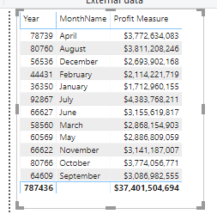
Mesures et colonnes calculées
Notez que la mesure n'apparaît pas comme une colonne calculée car la portée diffère dans les deux cas.
Retournez sur la scène, ajoutez une visualisation de type Table et ajoutez Year et MonthName respectivement ainsi que Total Profit dans le paramètre Colonnes et observez le changement de la visualisation.

Slide 7
Thank you
Thank you

